Slide 2
Quién
Marco Antonio Blanco
Programador de aplicaciones móviles con DotNet
2014 Xamarin
2016 Xamarin.Forms
2022 DotNet Maui
Escritor en NoTEP

Slide 3
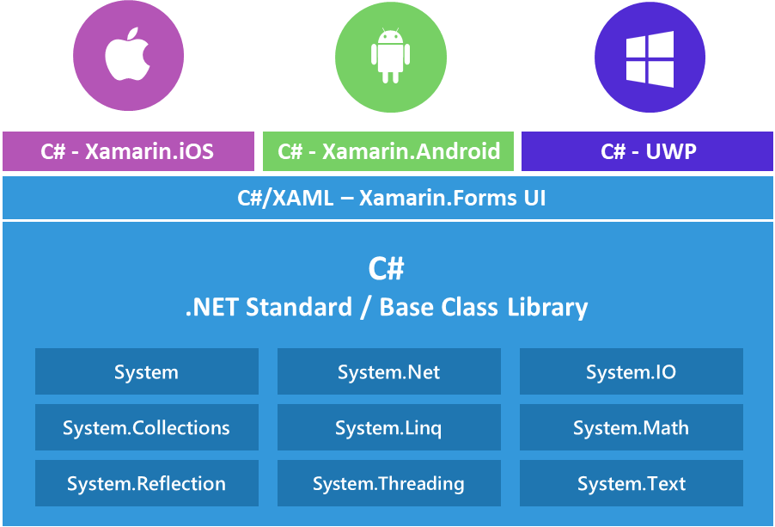
Precedentes - Xamarin

Slide 4
DotNet Maui
Framework de desarrollo multiplataforma
Multiplatform App UI: Maui
Android, iOS y Windows… y Mac y Tizen.
Código abierto

Slide 5




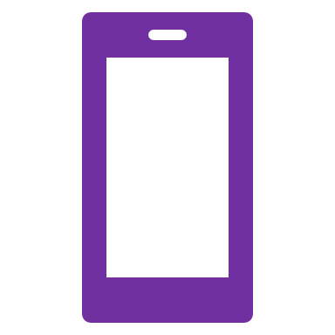



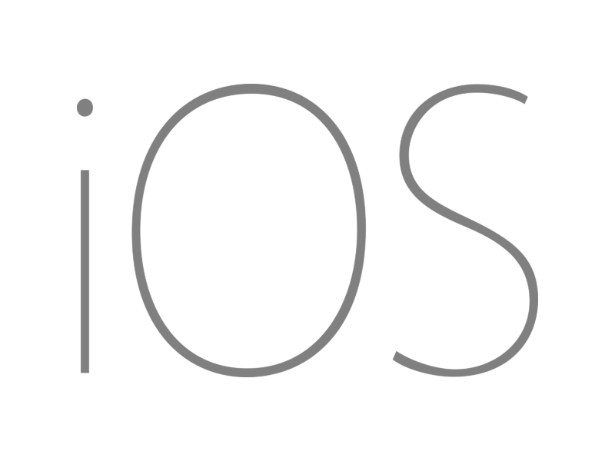

Plataformas

Slide 6
Cómo funciona

Slide 7
Soporte
Versión | Fecha de lanzamiento original | Última versión de la revisión | Fecha de la revisión | Tipo de versión | Fase de soporte técnico | Finalización del soporte
.NET 7 | 8 de noviembre de 2022 | 7.0.3 | 14 de febrero de 2023 | STS | Activo | 14 de mayo de 2024
.NET 6 | 8 de noviembre de 2021 | 6.0.14 | 14 de febrero de 2023 | LTS | Activo | 12 de noviembre de 2024

Slide 8
Ventajas
Open source: https://github.com/dotnet/maui
XAML
APP Nativas
Diseño nativo (o no)
C#
VisualStudio (Integración con servicios de Microsoft).

